Slide 1

Викторина

Slide 2

Правила игры
Участники викторины выбирают категорию и количество баллов. Правильный ответ на вопрос покажется по щелчку пользователя.
Вернуться на слайд с выбором вопроса

Slide 3
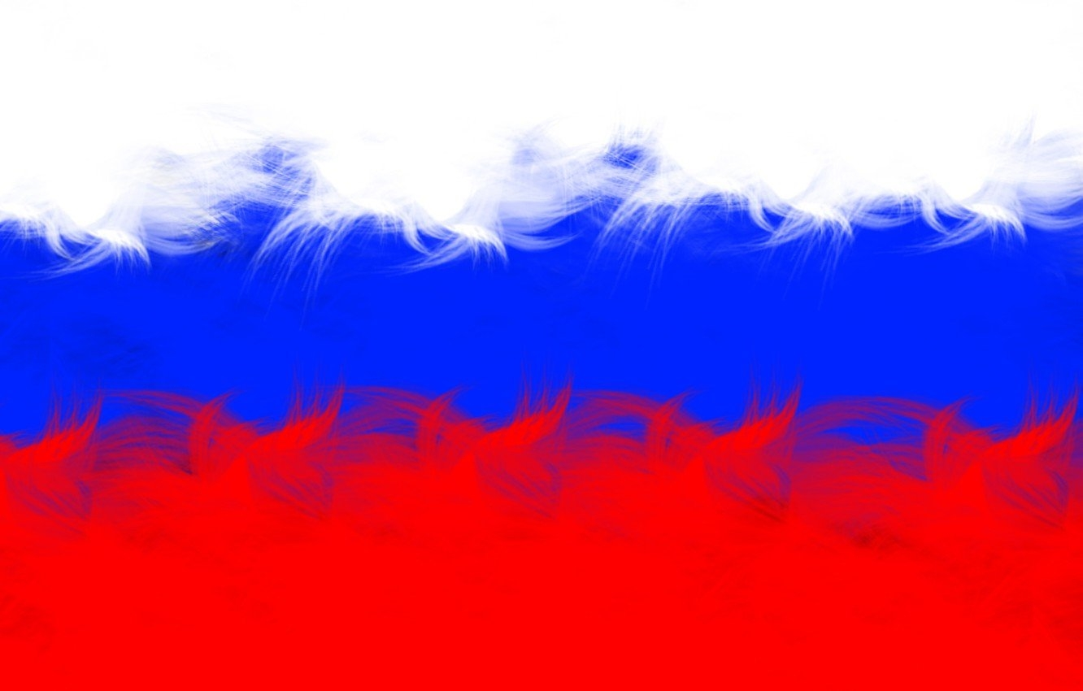
1. Наша страна
10
20
30
40
50
10
20
30
40
50
2. День Победы
10
20
30
40
50
3. Военная техника
10
20
30
40
50
4.Кроссенс

Slide 4
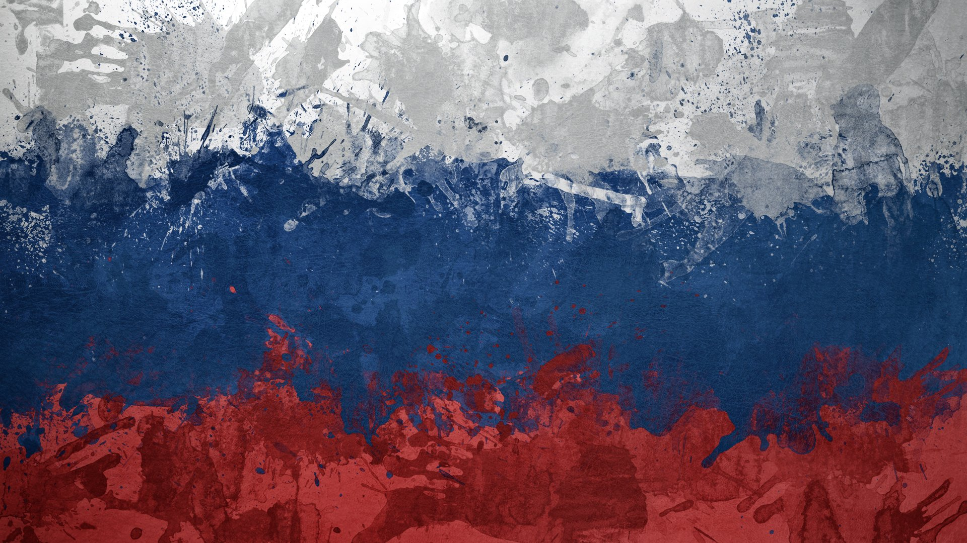
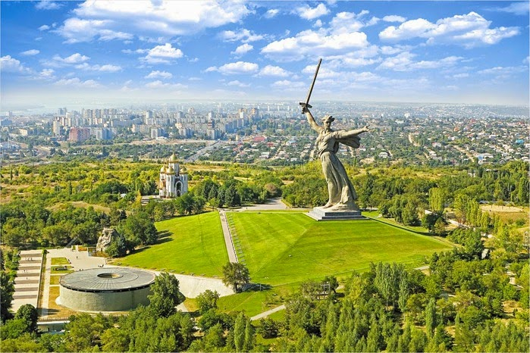
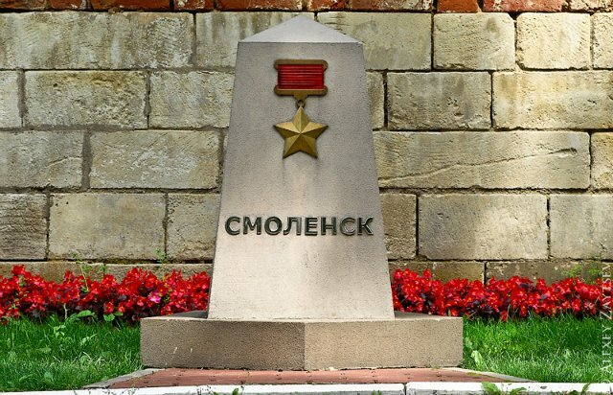
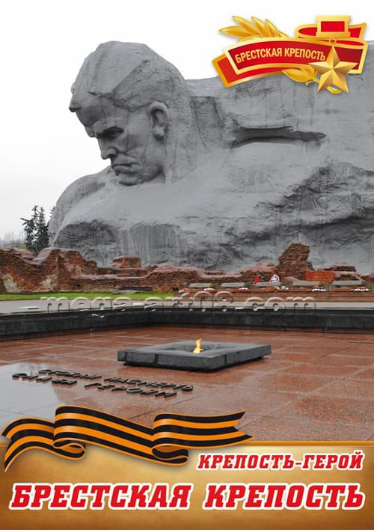
10
4.Кроссенс
Города-герои

Slide 5
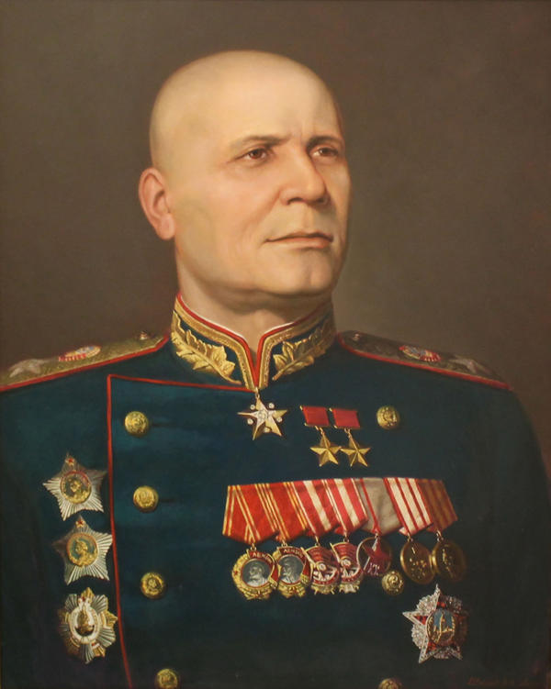
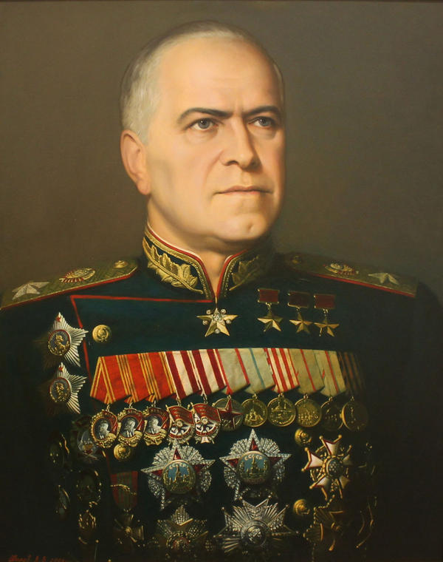
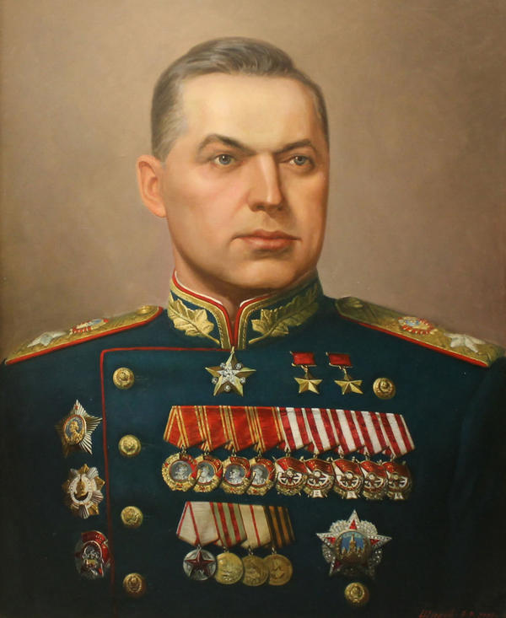
30
4.Кроссенс
И.С. Конев
К.Г. Жуков
К.К. Рокоссовский
Великие полководцы

Slide 6
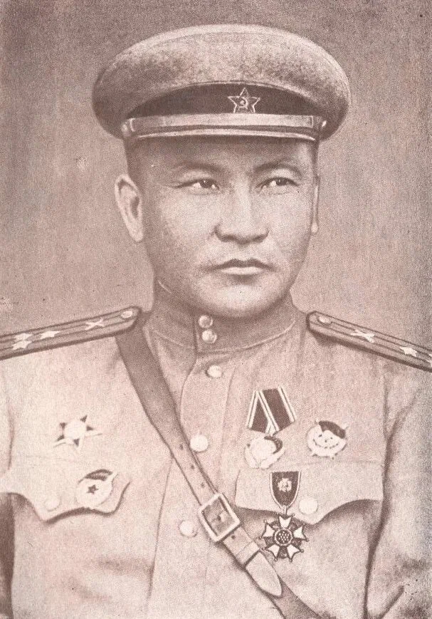
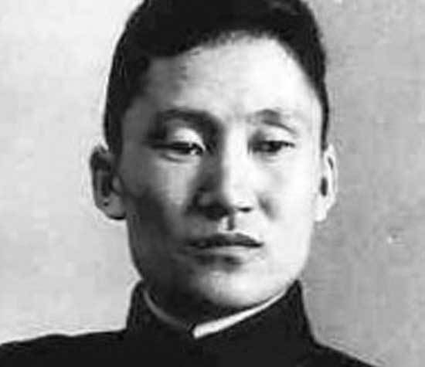
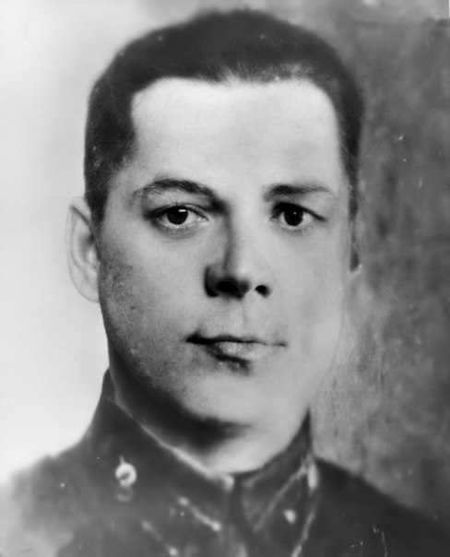
20
4.Кроссенс
Владимир Борсоев
Гармажап Гармаев
Сергей Орешков
Герои Советского Союза
из Бурятии

Slide 7
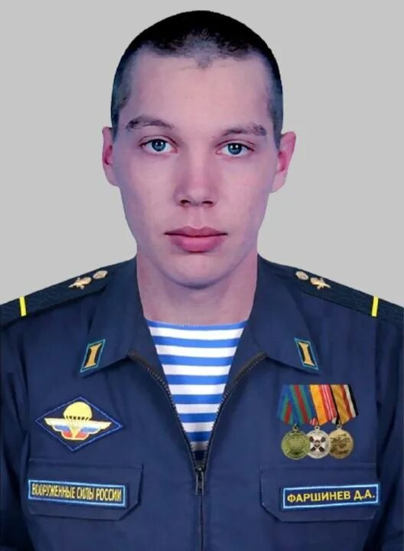
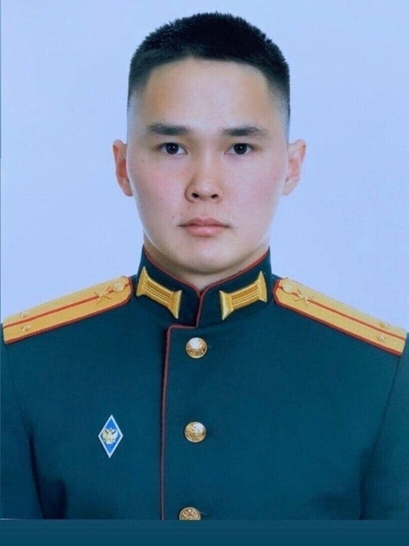
4.Кроссенс
50
Дмитрий Фаршинев
Балдан Цыдыпов
Герои России СВО из Бурятии

Slide 8
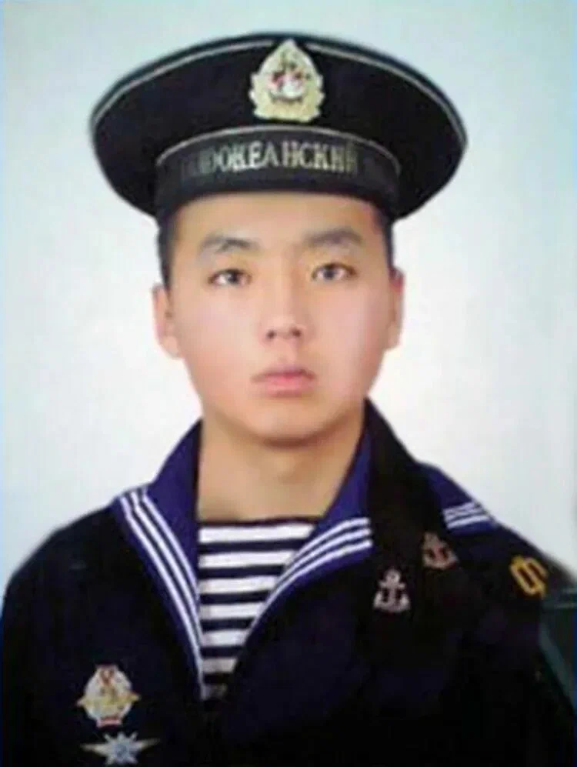
4.Кроссенс «Герои нашего времени»
40
24 сентября 2010 года, когда весь экипаж эсминца «Быстрый» находился на борту и готовился к боевому походу из Фокино на Камчатку, в машинном отделении корабля вспыхнул пожар из-за замыкания электропроводки в момент прорыва топливного трубопровода. Матрос заступивший на дежурство в качестве машиниста котельной команды, сразу кинулся перекрывать утечку топлива. Около девяти секунд он находился в центре пожара. После устранения утечки он смог самостоятельно выбраться из охваченного пламенем отсека, получив сильнейшие ожоги. 1
Благодаря героическим действиям 19-летнего матроса был спасён и эсминец, и 348 человек из его экипажа.
Алдар Цыденжапов

Slide 9
10
1. Наша страна
Как называется место, где человек родился и вырос?
Родина

Slide 10
20
1. Наша страна
Назовите материк, на котором расположена Россия.
Евразия

Slide 11
30
1. Наша страна
Гражданин государства, получивший право на власть от народа. О ком речь?
Президент

Slide 12
40
1. Наша страна
Назовите основной закон государства, определяющий основные права граждан и устройство государства.
Конституция

Slide 13
50
1. Наша страна
Наша Родина — Российская Федерация. Что означает слово «Федерация»?
Союз, объединение

Slide 14
10
2. День Победы
Сколько дней длилась Блокада Ленинграда?
900

Slide 15
20
2. День Победы
Какой праздник сопровождается шествием «Бессмертный полк»?
День Победы

Slide 16
30
2. День Победы
Назовите имя девочки, погибшей в блокадном Ленинграде.
Таня Савичева

Slide 17
40
2. День Победы
Сколько грамм хлеба полагалось на неработающего человека в конце 1941 года?
125 г

Slide 18
50
2. День Победы
По какому озеру проходила «ДОРОГА ЖИЗНИ»?
По Ладожскому озеру

Slide 19
10
3. Военная техника
Назовите государственные
символы.
Герб, гимн, флаг

Slide 20
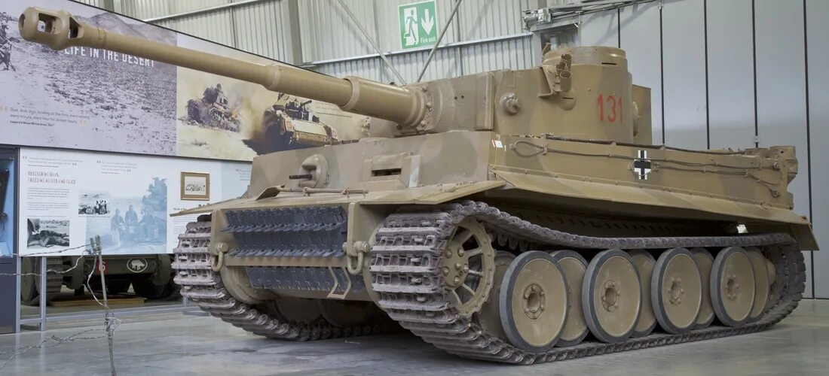
20
3. Военная техника
Как назывался немецкий тяжёлый танк?
Тигр

Slide 21
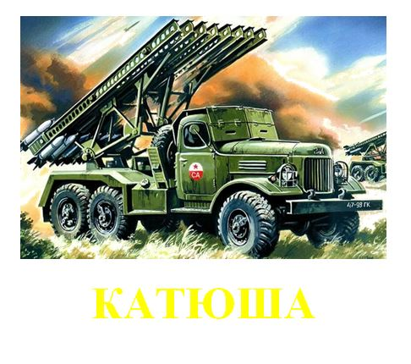
30
3. Военная техника
Каким женским именем назвали в народе гвардейский миномет «БМ-13»?

Slide 22
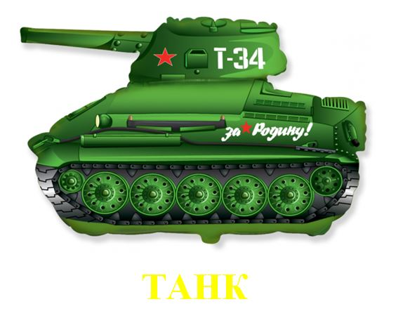
40
3. Военная техника
Какой из отечественных танков стал легендой Второй Мировой войны?

Slide 23
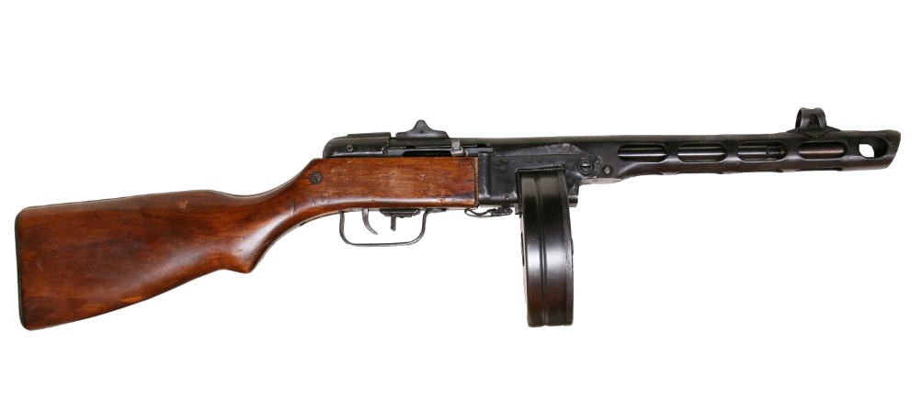
50
3.Военная техника
Во время Великой Отечественной войны установку БМ-13 называли «катюшей», а как называли автомат «ППШ» (пэпэша)?
Папашей

Slide 24


